Slide 1
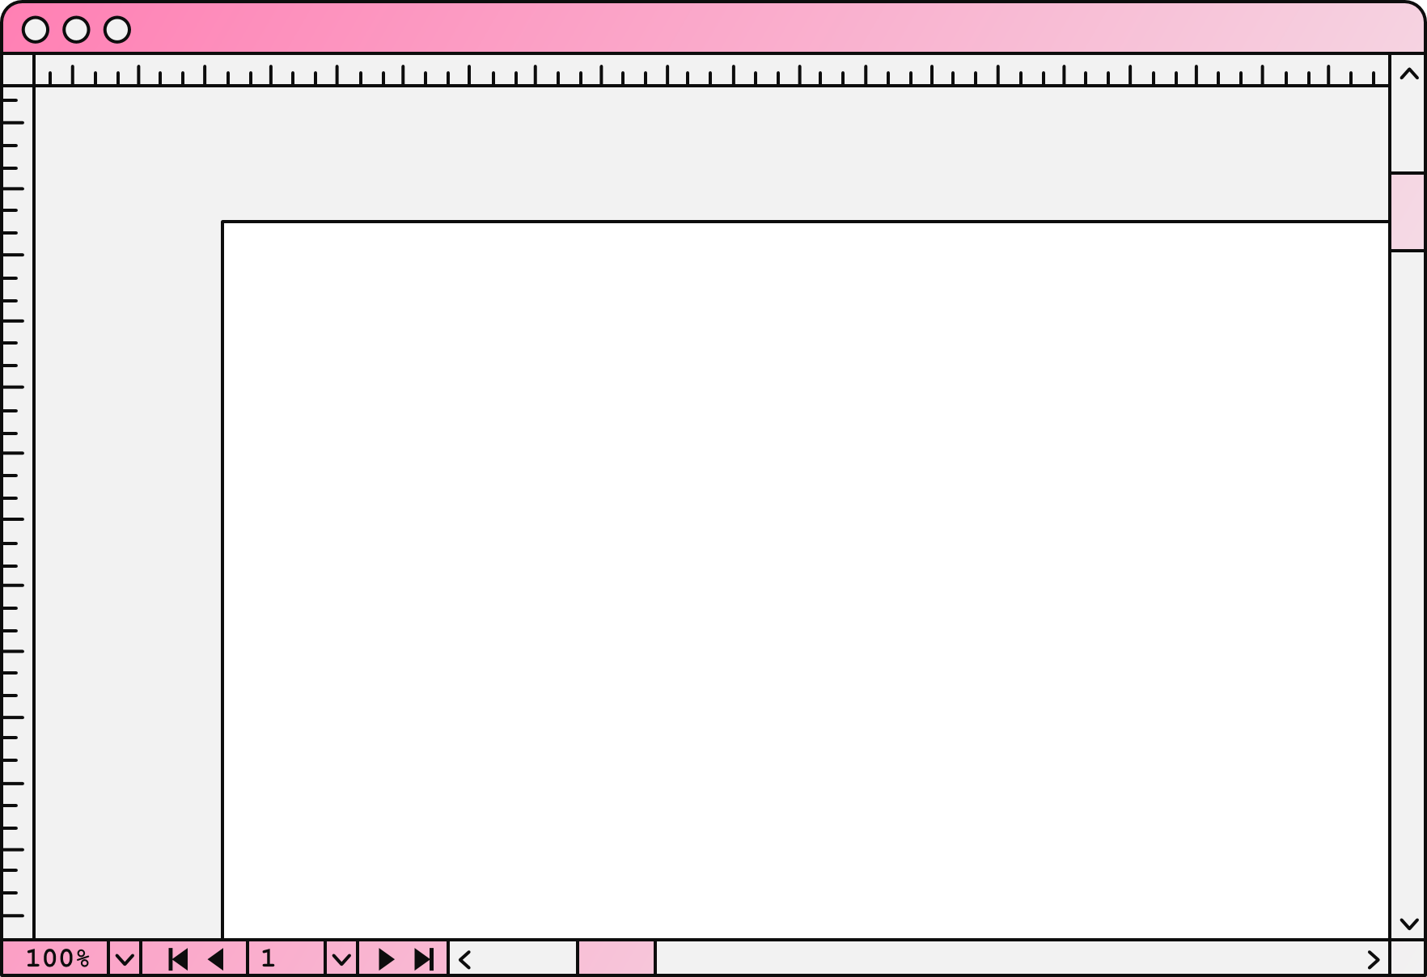


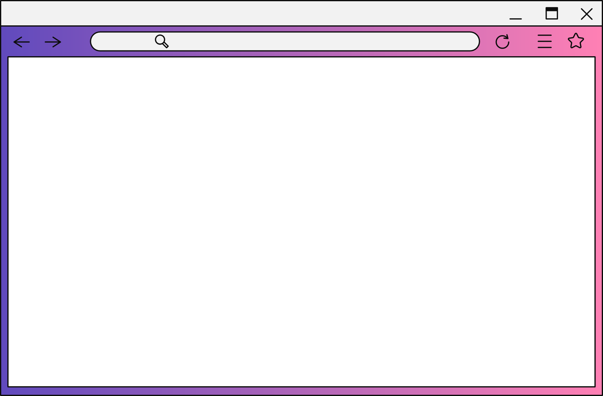

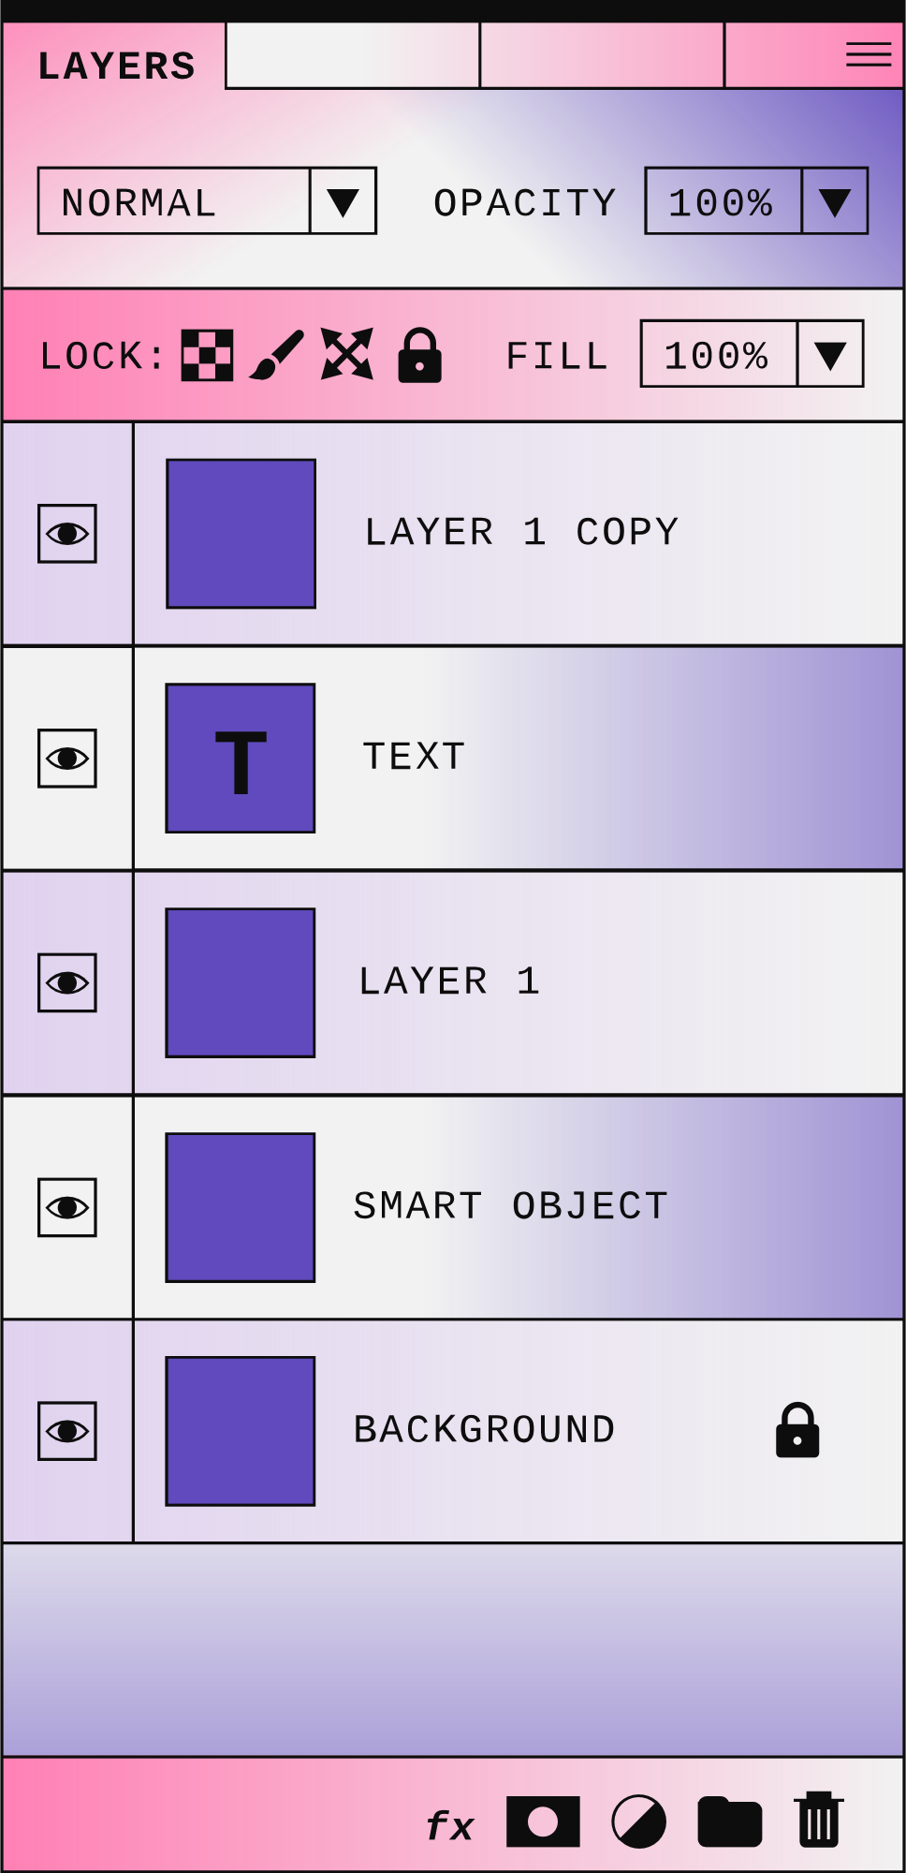

ESTRUCTURA DE DATOS
APLICACIONES DE LAS PILAS
NOMBRE DE LOS INTEGRANTES:
HERNANDEZ DIAZ ARIEL
PALACIOS MENDEZ XIMENA MONSERRAT
MEDINA BERMUDEZ ANGEL EDUARDO
NICANOR FLORES CARLOS EDUARDO

Slide 2

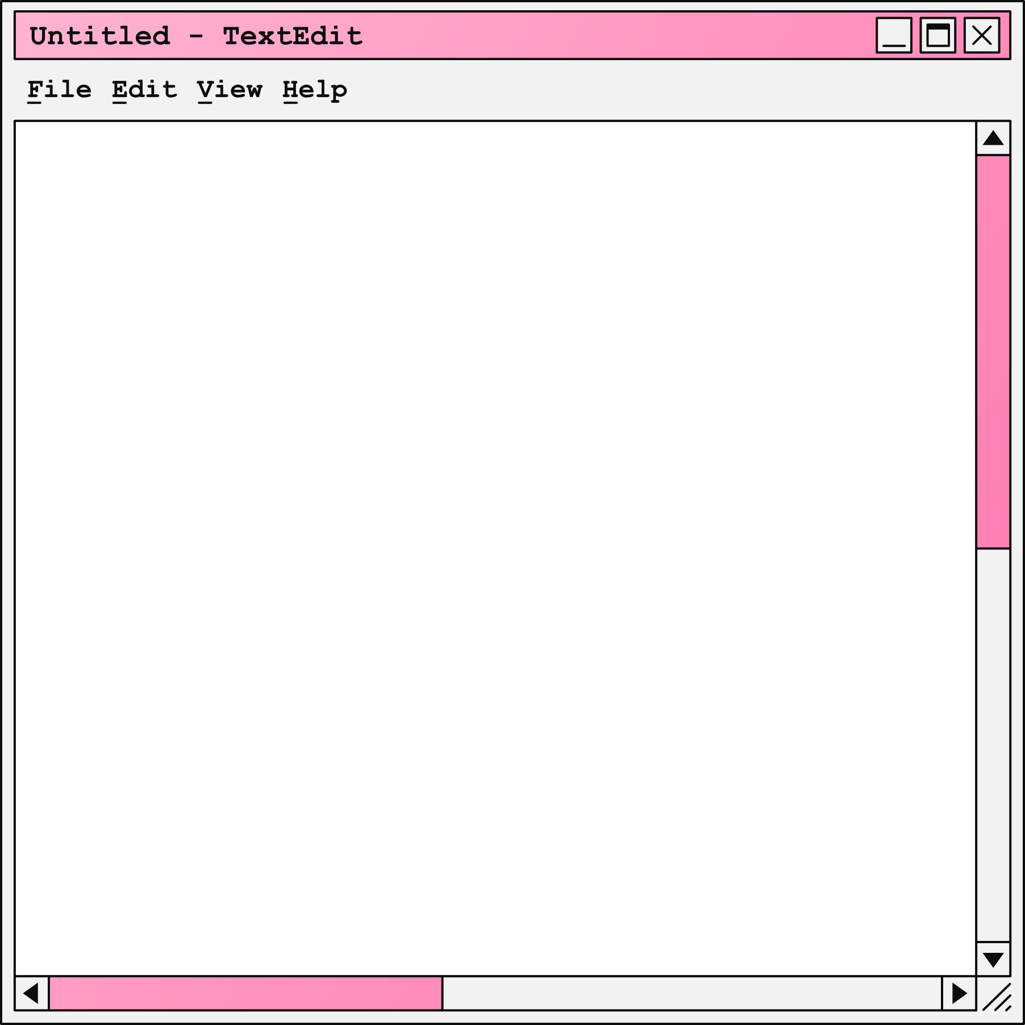

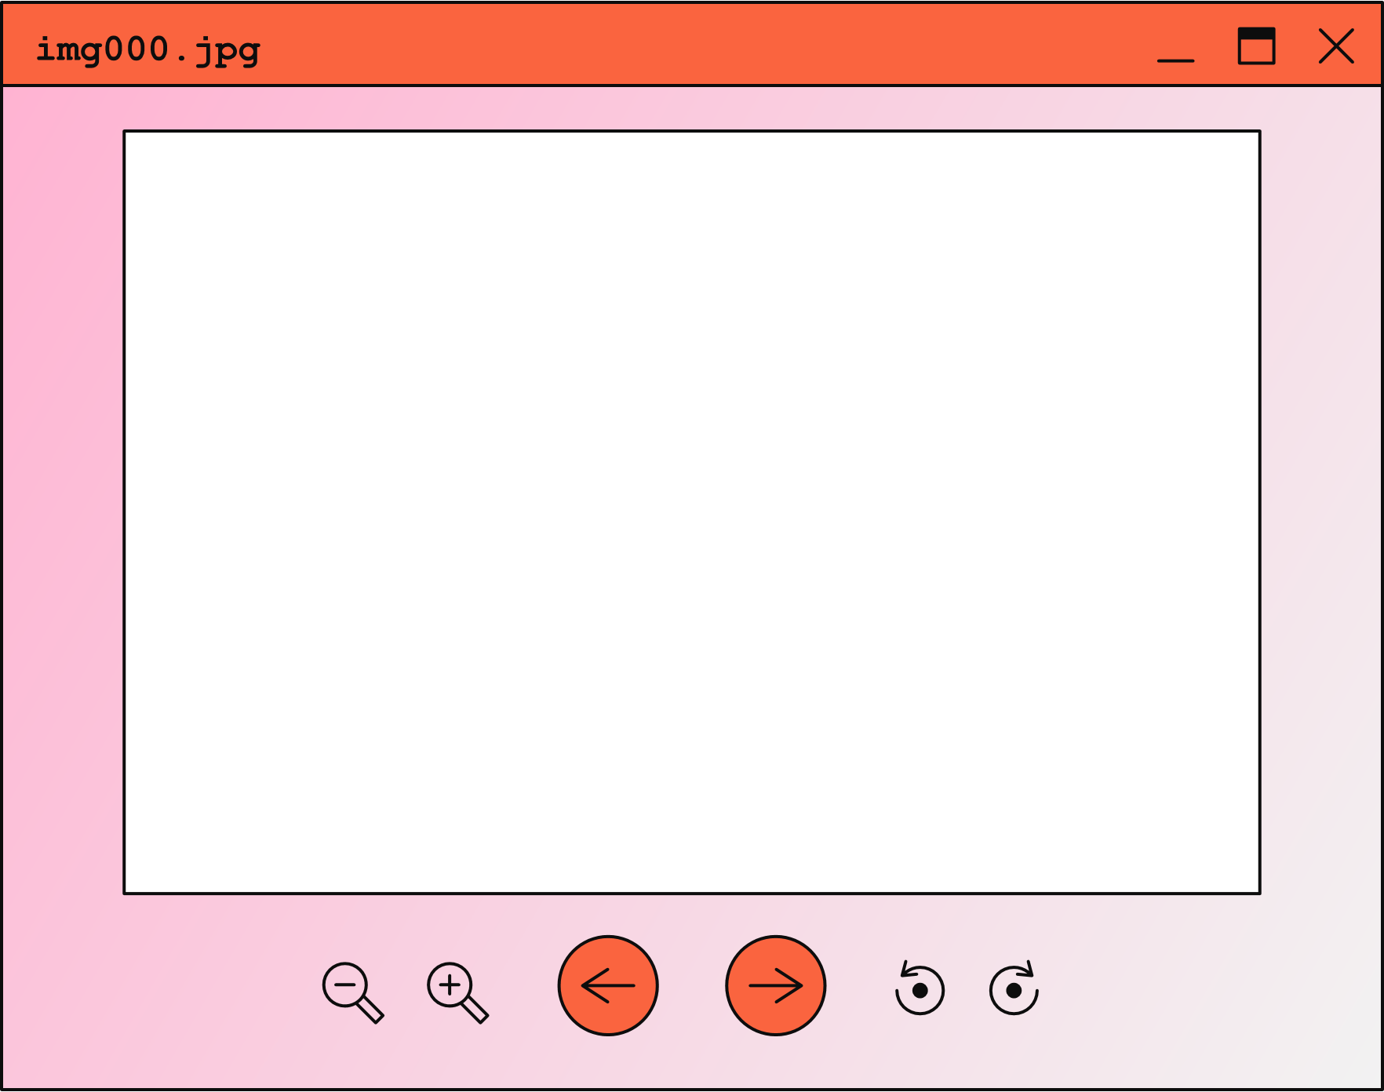

Contenidos
03 | Introducción
04 | Paso de programas iterativos a recursivos.
05 | Equilibrado de símbolos
06 | Ordenacion QuickShort
10 | Llamadas a subprogramas

Slide 3
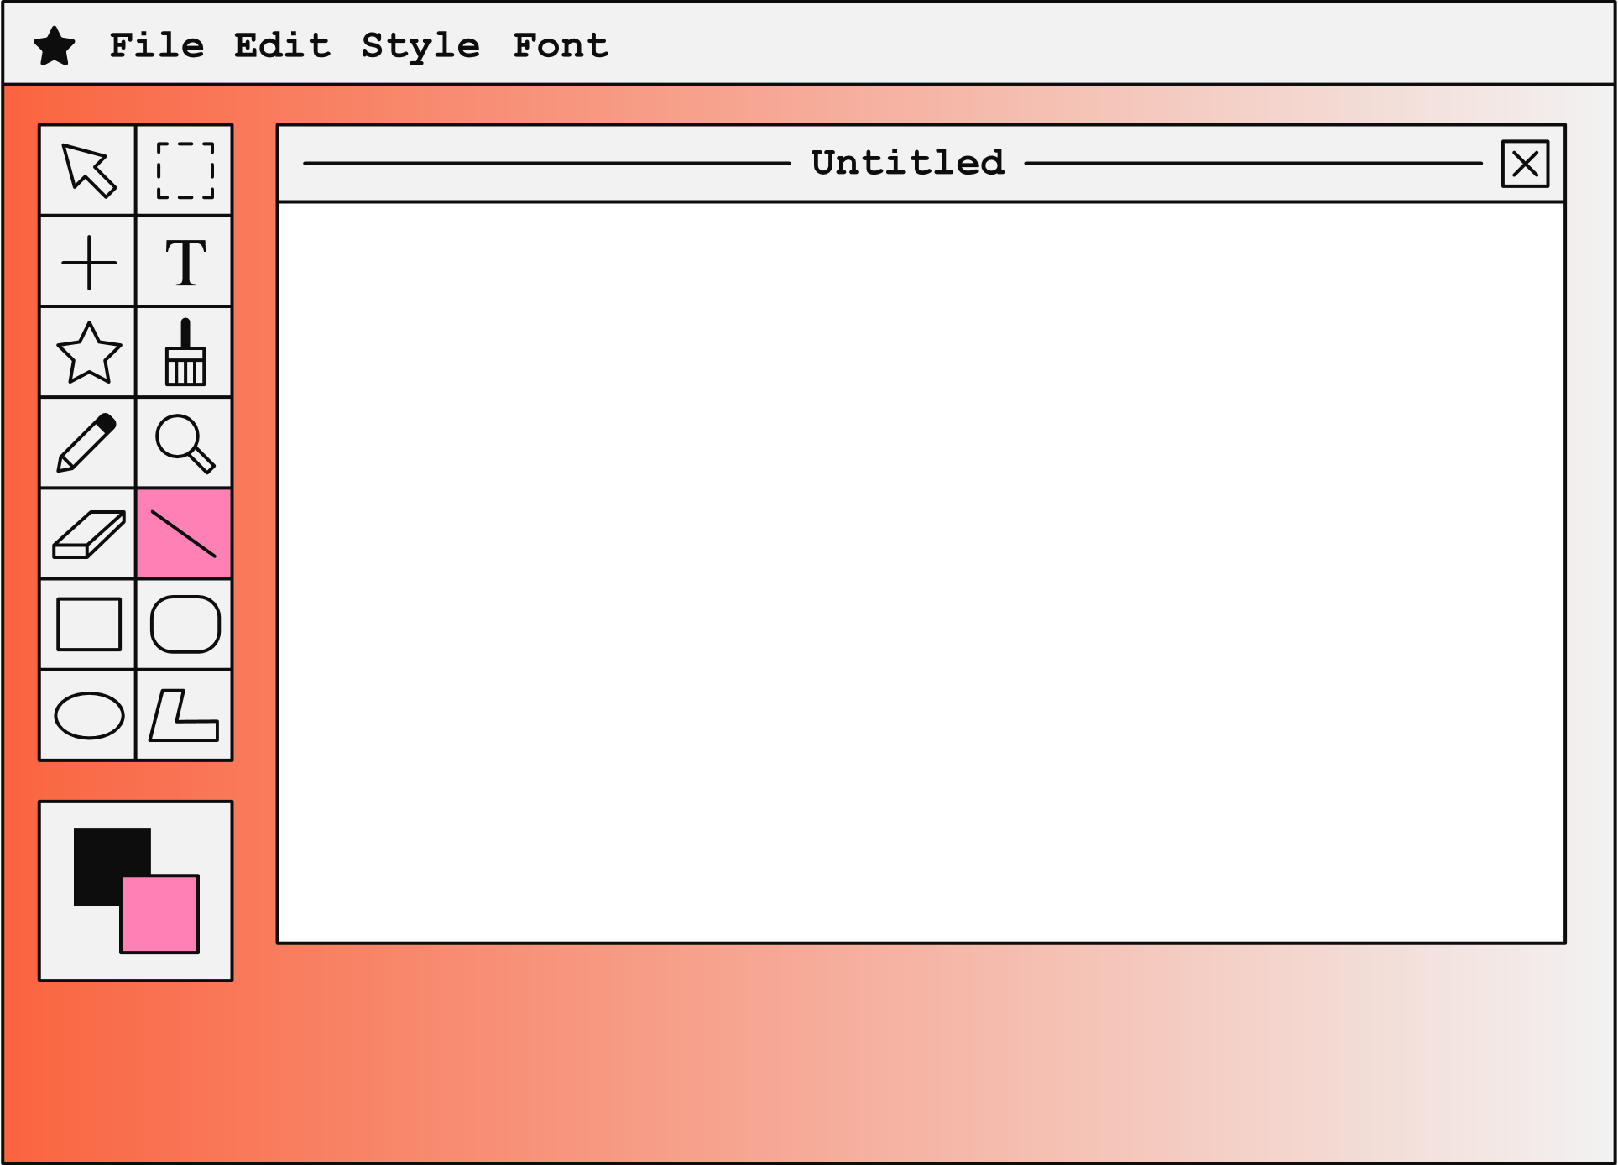

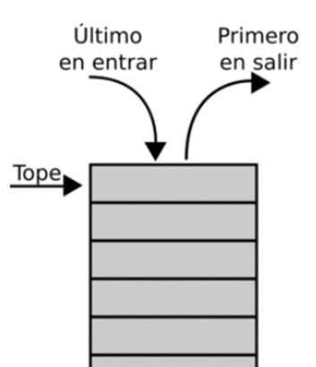
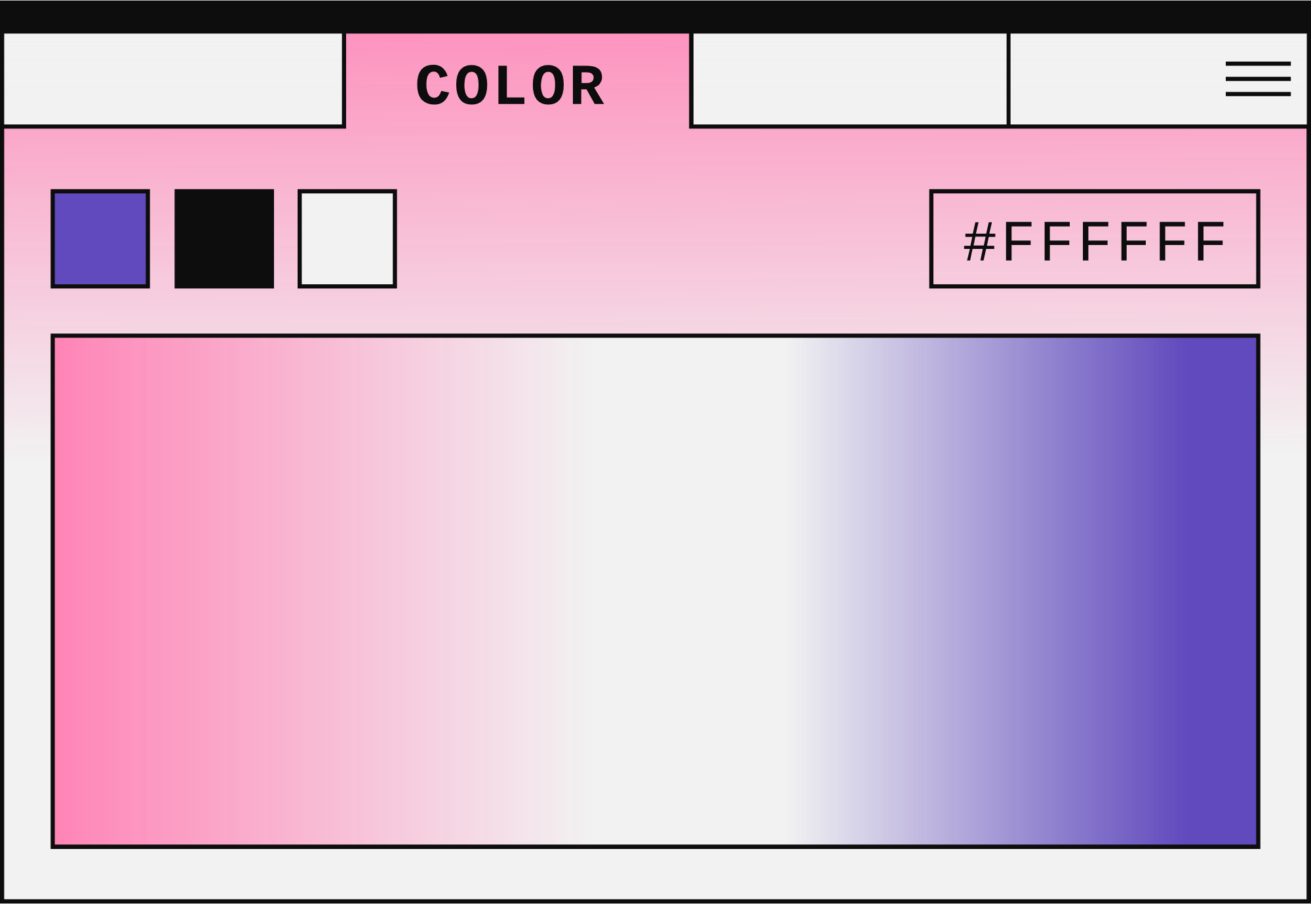
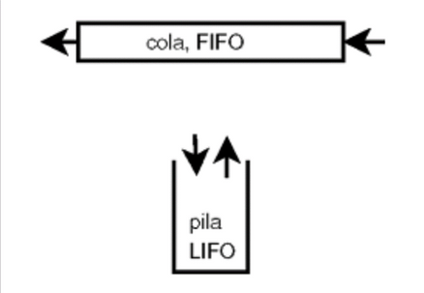
INTRODUCCION
Una estructura de datos tipo pila permite agregar nodos a la pila y eliminarlos de esta sólo desde su parte superior. Por esta razón, a una pila se le conoce como estructura de datos UEPS (último en entrar, primero en salir) o LIFO (Last-Input, First?Output)
Una pila es una estructura de datos de entradas ordenadas tales que solo se introduce y elimina por un extremo, llamado cima o tope
Volver a Contenidos

Slide 4


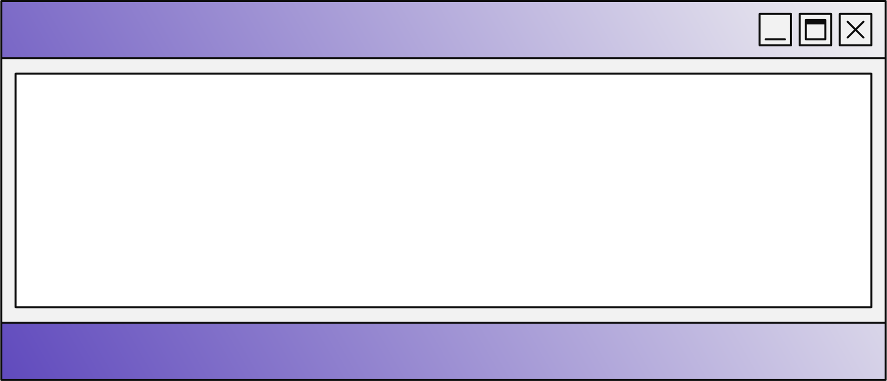
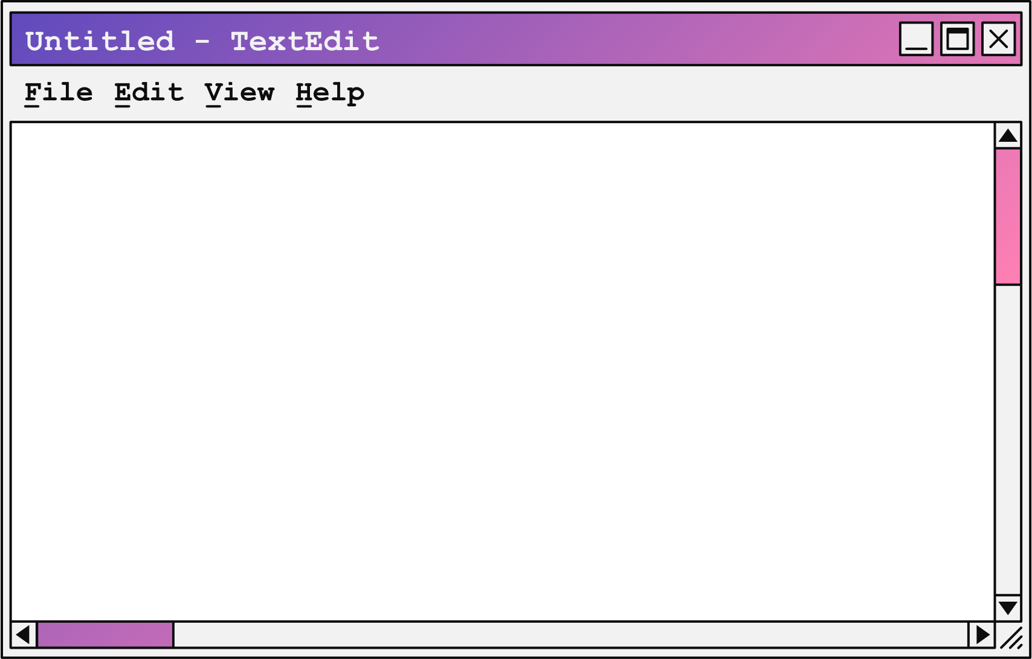
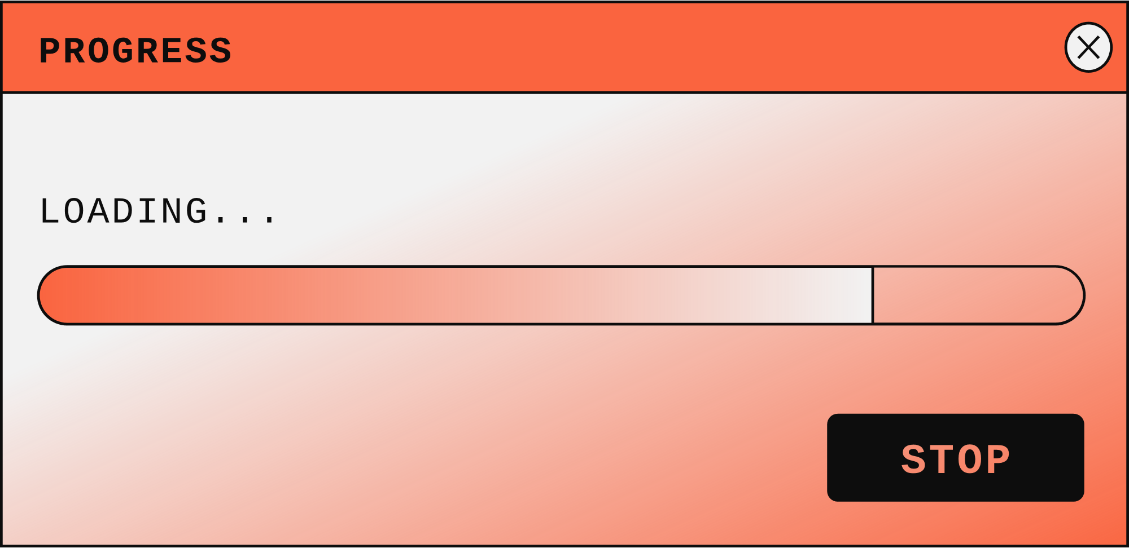
Paso de programas iterativos a recursivos.
Que es la recursion
La recursión es un método muy utilizado y una herramienta muy valiosa y poderosa a la hora de crear algoritmos claros y concisos que se utiliza para problemas que se resuelven resolviendo ese mismo problema pero en una dimensión más pequeña una y otra vez hasta llegar al problema base y luego dar marcha atrás, es decir, problemas que se definen en términos de sí mismos, que se repiten una y otra vez a ellos mismos para calcular una solución.
public static int numPot(int n1, int n2) {
if(n2<=0){
return 1;
} else {
return n1 * numPot(n1, n2-1);
}
}
Back to Agenda Page

Slide 5
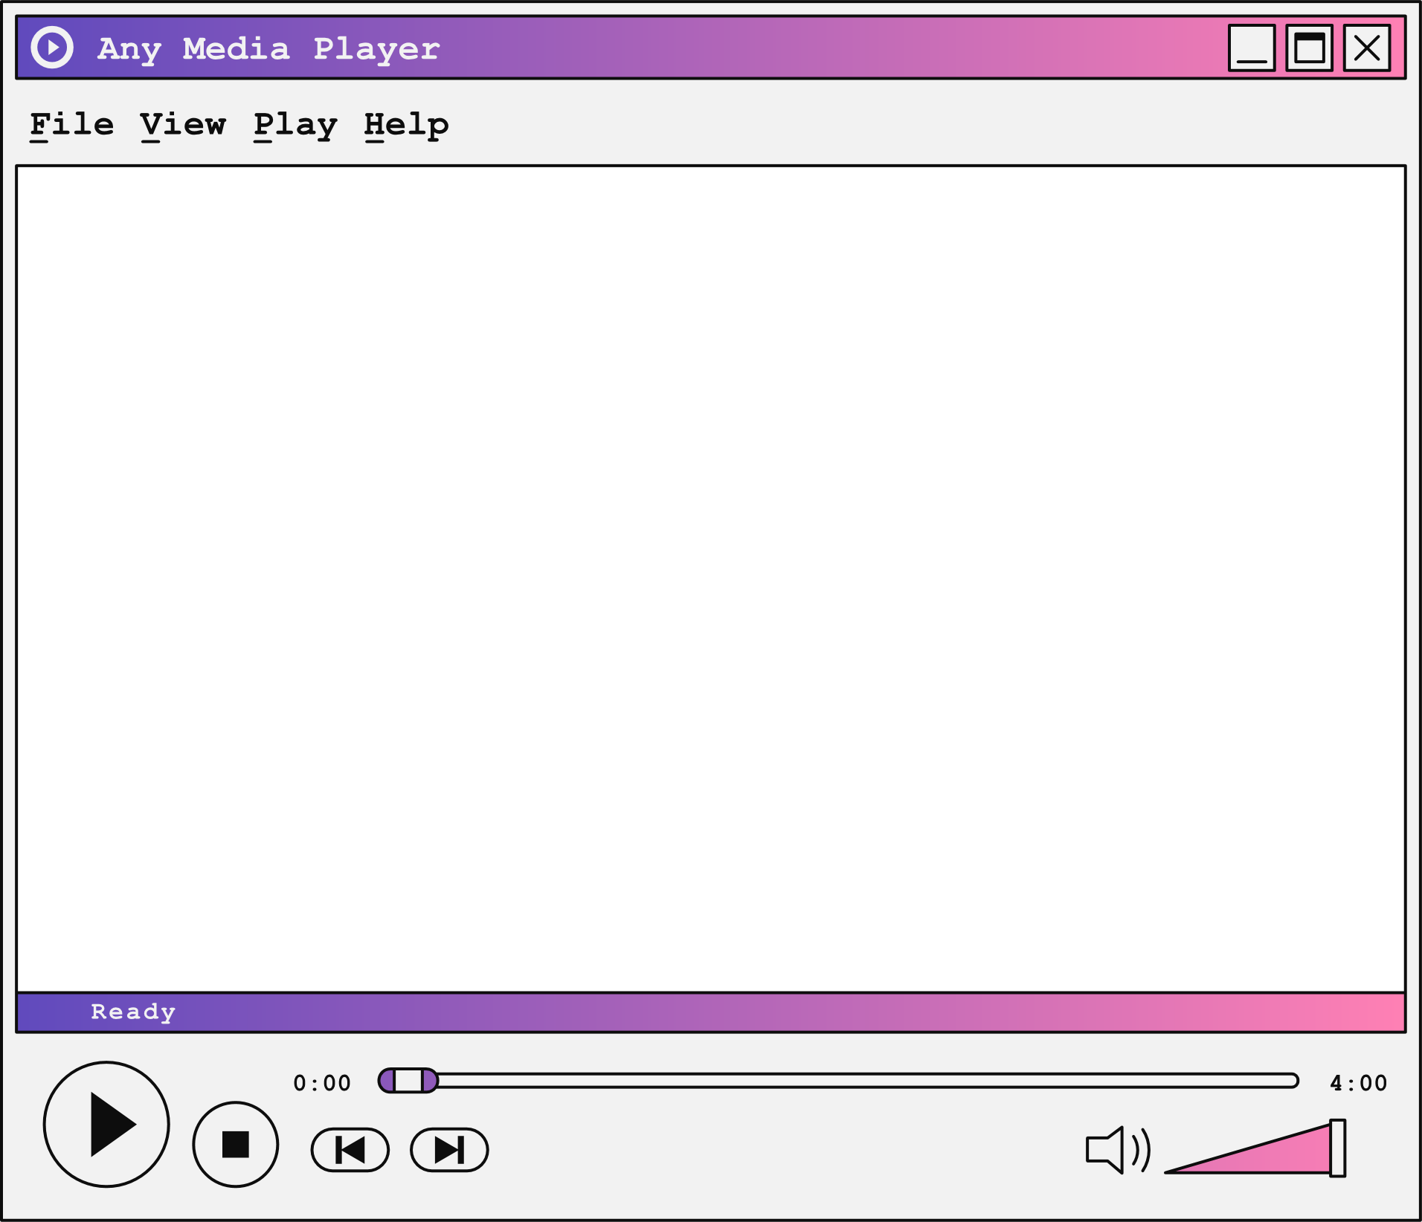
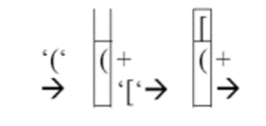
Creamos un pila vacía de caracteres y se abre el fichero en el que se encuentra el programa. Se leen uno a uno los caracteres, pero solo nos quedamos con aquellos que sean paréntesis, corchetes o llaves. Cuando nos encontremos con un carácter de apertura lo metemos en la pila y seguimos leyendo caracteres hasta que lleguemos al siguiente. Mientras sea un carácter de apertura, se mete en la pila.
Equilibrado de símbolos
En cada compilador se utilizan las pilas para comprobar si se han producido errores, para que cada paréntesis, llave o corchete de apertura tenga su correspondiente cierre. Es decir, que si un programa presenta más símbolos de apertura que de clausura, el programa tendría errores y no seria válido. También tenemos que tener en cuenta el orden en el que estén dichos símbolos, porque puede que aunque tenga los mismos símbolos de apertura que de clausura, tenga errores, ya que dichos símbolos no estén colocados correctamente.
Por ejemplo, si nos encontramos en este caso: ([{])} el programa daría un error, ya que la segunda llave no esta colocado en su lugar y trastocaría toda la estructura interna del programa.
Volver a Contenidos

Slide 6


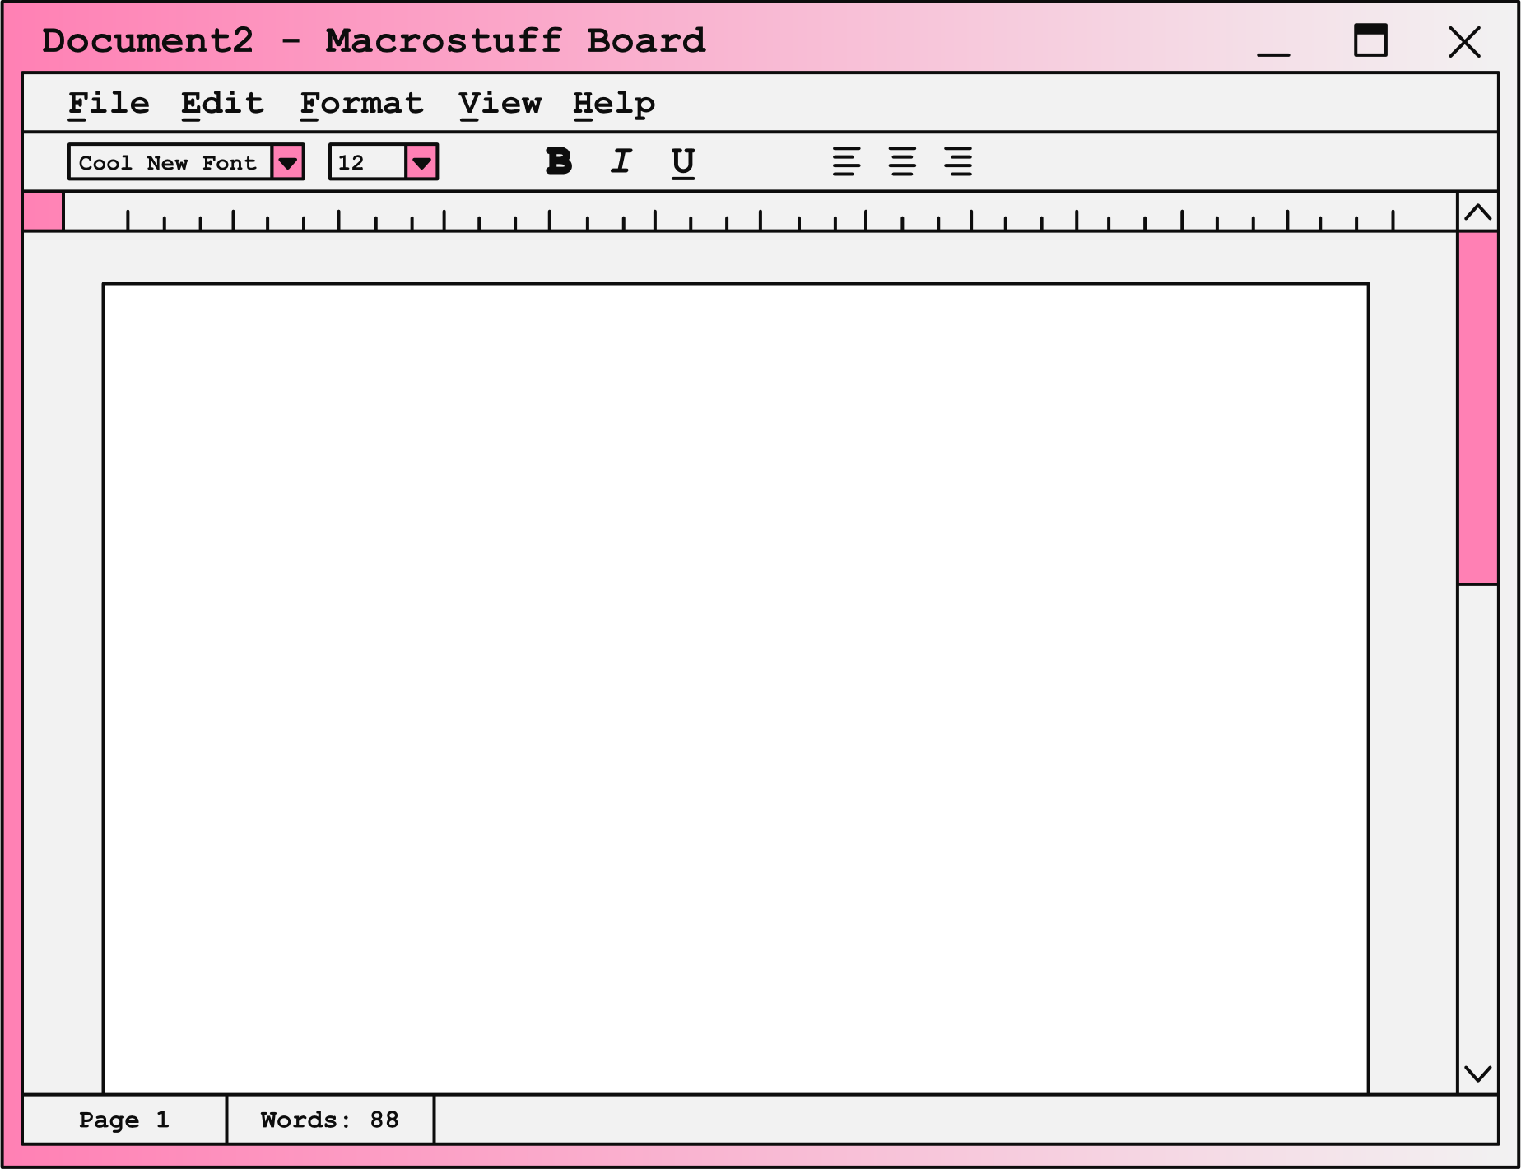
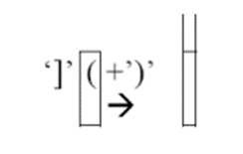
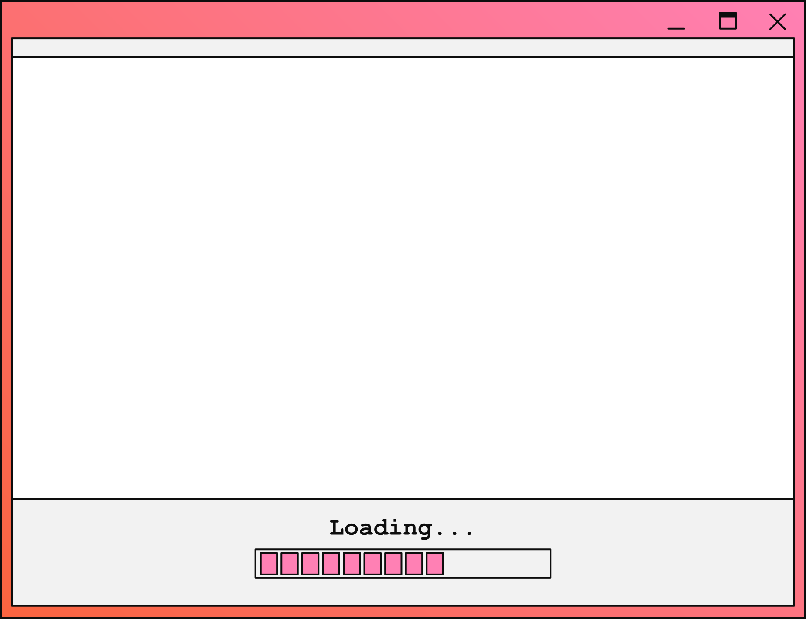
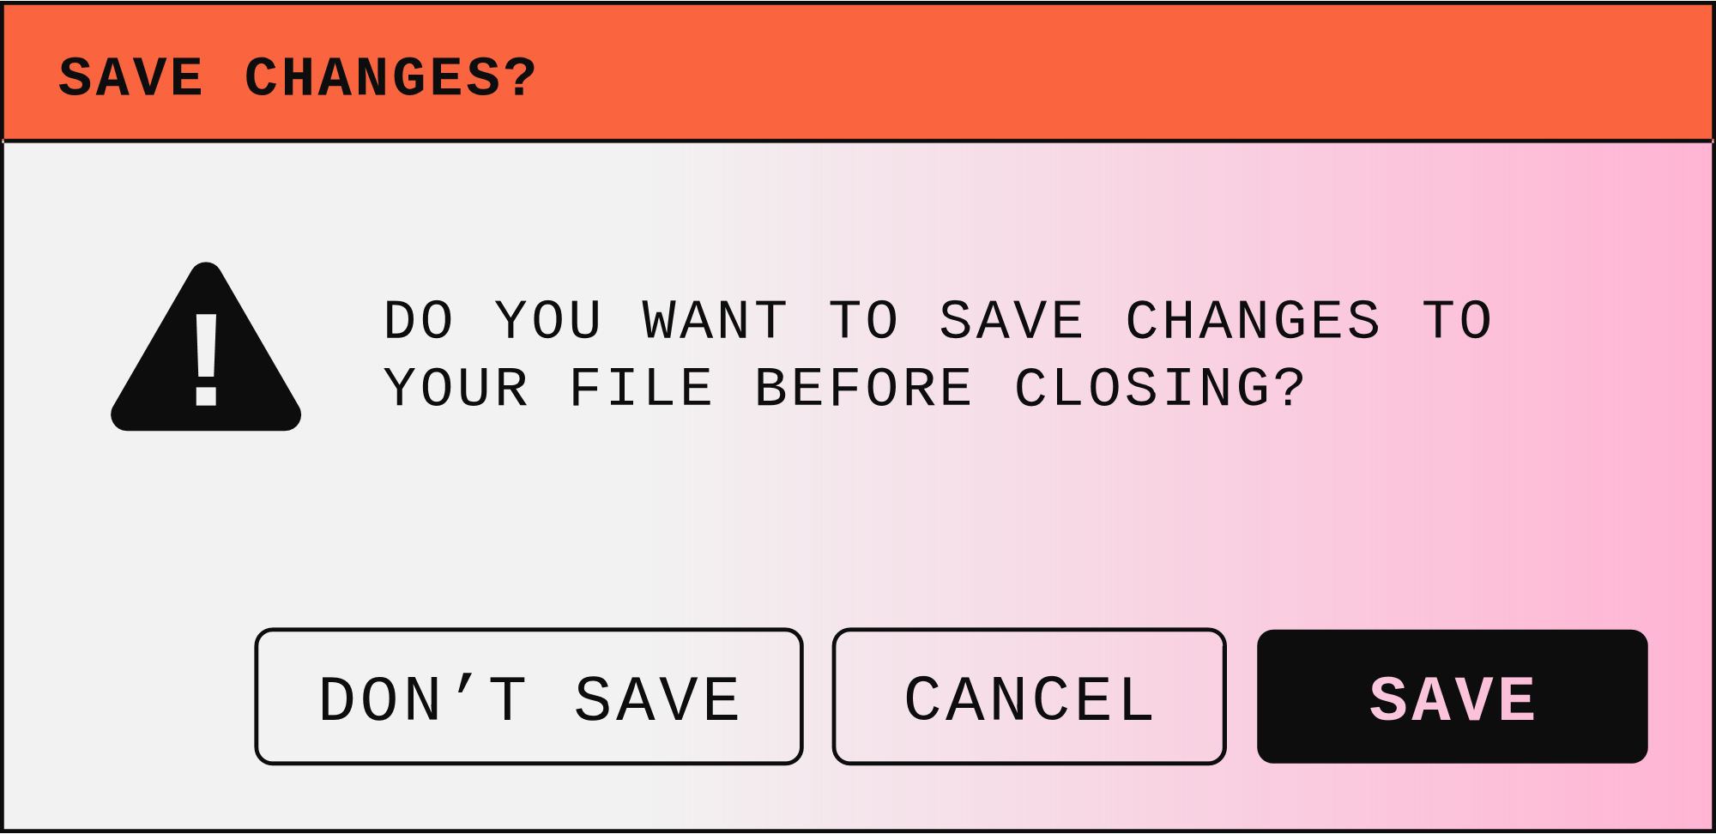
Una vez finalizada la lectura del fichero sabremos si están bien anidados, y por lo tanto si el programa es aparentemente correcto si y solo si la pila esta vacía, ya que cada símbolo que hemos abierto, lo habremos cerrado correctamente. Pero este programa tiene una pega, ya que si el fichero que estamos leyendo con el contenido del programa tiene comentarios en los que escribe símbolos no anidados o erróneamente colocados, no afectaría al programa que queremos revisar ya que es un comentario, pero si que afectaría al nuestro, ya que la pila no quedaría vacía. Es decir, que un trozo de código bien hecho puede interpretarse como un trozo con errores. Algún ejemplo:
Cuando nos encontremos con un carácter de clausura, lo que tenemos que hacer es mirar a la cima de la pila. Si lo que nos encontramos es el símbolo de apertura correspondiente al símbolo que estamos mirando, lo sacamos de la pila, en caso contrario, se mete en la pila. Y así sucesivamente hasta que hayamos leído todo el fichero.
/*Con un comentario así ( [ ) ] el programa nos daría un error*/
Printf (“con una expresión así también nos daría un error %c:”, ‘}’)

Slide 7
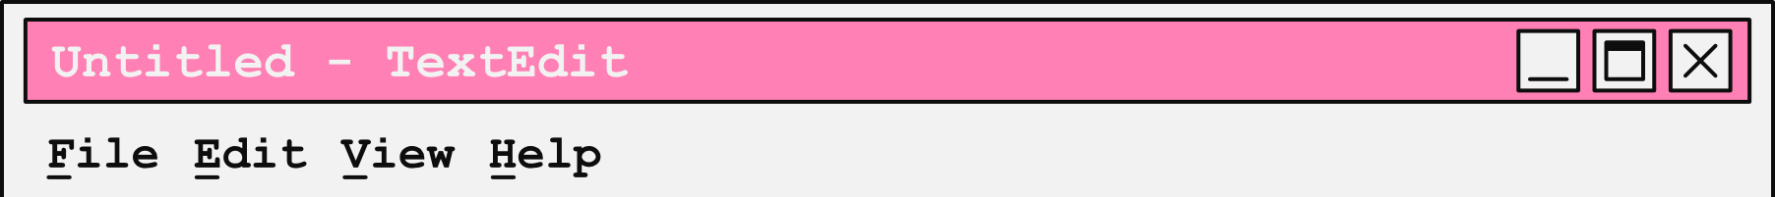
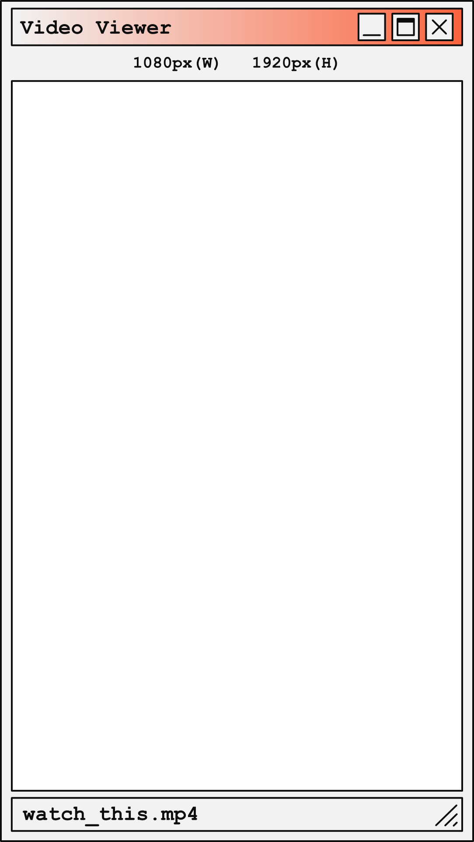
ORDENAMIENTO QUICKSHORT
Después de elegir el pivote se realizan dos búsquedas:
Una de izquierda a derecha, buscando un elemento mayor que el pivote
Otra de derecha a izquierda, buscando un elemento menor que el pivote.
Cuando se han encontrado los dos elementos anteriores, se intercambian, y se sigue realizando la búsqueda hasta que las dos búsquedas se encuentran.
El método Quick Sort es actualmente el mas eficiente y veloz de los método de ordenación interna. Es tambien conocido con el nombre del método rápido y de ordenamento por partición.
Este método es una mejora sustancial del método de intercambio directo y recibe el nombre de Quick Sort, por la velocidad con la que ordena los elementos del arreglo.
Quicksort es un algoritmo basado en la técnica de divide y vencerás, que permite, en promedio, ordenar n elementos en un tiempo proporcional a n log n.
public static void quicksort(int A[], int izq, int der) {
int pivote=A[izq]; // tomamos primer elemento como pivote
int i=izq; // i realiza la búsqueda de izquierda a derecha
int j=der; // j realiza la búsqueda de derecha a izquierda
int aux;
while(i < j){ // mientras no se crucen las búsquedas
while(A[i] <= pivote && i < j) i++; // busca elemento mayor que pivote
while(A[j] > pivote) j--; // busca elemento menor que pivote
if (i < j) { // si no se han cruzado
aux= A[i]; // los intercambia
A[i]=A[j];
A[j]=aux;
}
}
A[izq]=A[j]; // se coloca el pivote en su lugar de forma que tendremos
A[j]=pivote; // los menores a su izquierda y los mayores a su derecha
if(izq < j-1)
quicksort(A,izq,j-1); // ordenamos subarray izquierdo
if(j+1 < der)
quicksort(A,j+1,der); // ordenamos subarray derecho
}

Slide 8
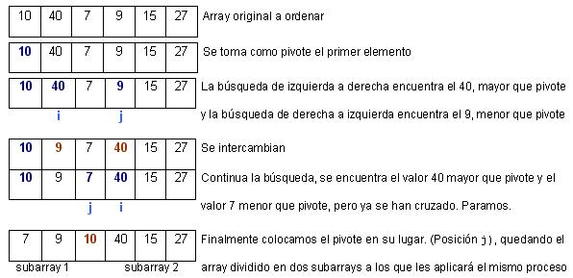
ORDENAMIENTO QUICKSHORT
De forma gráfica el proceso sería el siguiente:
Una alternativa a elegir el primer elemento es elegir como pivote un elemento al azar de entre todos los del array.
Otra estrategia es calcular la mediana de los valores de la izquierda, centro y derecha del vector.
Por ejemplo para el vector: 9 8 1 6 10 2 3, se calcula la mediana de los elementos que ocupan el primer lugar, el último y el centro o sea 9 3 6. La mediana es 6 que determinaría las particiones {1 3 2} {6} {8 10 9}.

Slide 9
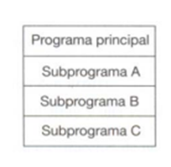

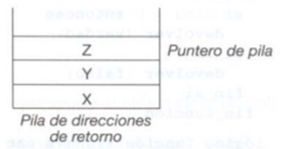
LLAMADAS A SUBPROGRAMAS
Tenemos el programa principal con los subprogramas A, B, C, donde el programa principal llama al subprograma A, y este, una vez ejecutándose, llama al subprograma B. El programa B tiene una llamada al subprograma C, entonces el PPÆAÆBÆC. B no continua la ejecución hasta que termina el subprograma C, y A no termina la suya hasta que no termina el B. Lo mismo ocurre con el programa principal. Luego:
Cuando dentro del programa principal tienes subrutinas o funciones a las que tienes que llamar, el programa principal tiene que recordar el lugar donde hizo la llamada y guardar el estado en el que se encontraba el programa en ese momento, con sus variables y valores previos a la llamada para poder retomar cuando el subprograma haya finalizado, ya que de otra forma el procedimiento sobrescribirá en ellas. Todo ellos se guarda en una pila.
Esta operación se consigue mediante una pila que en la que se guardan las direcciones de retorno.

Slide 10
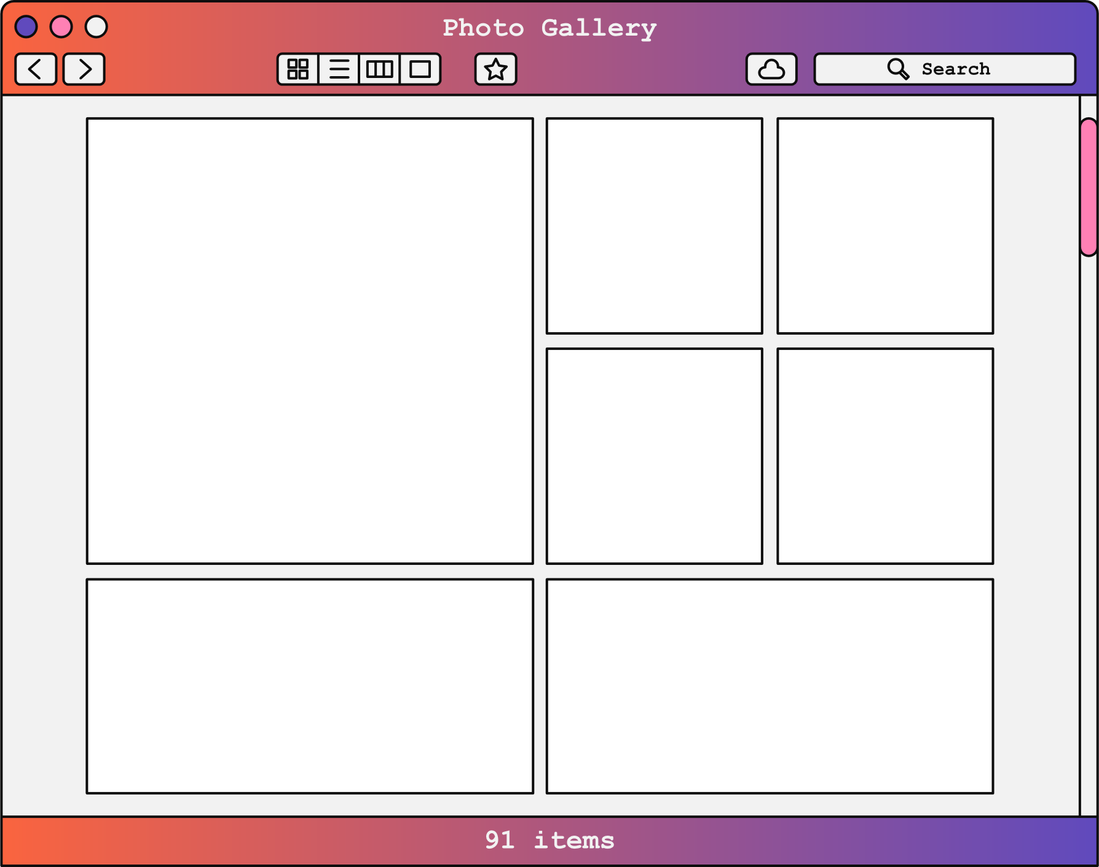

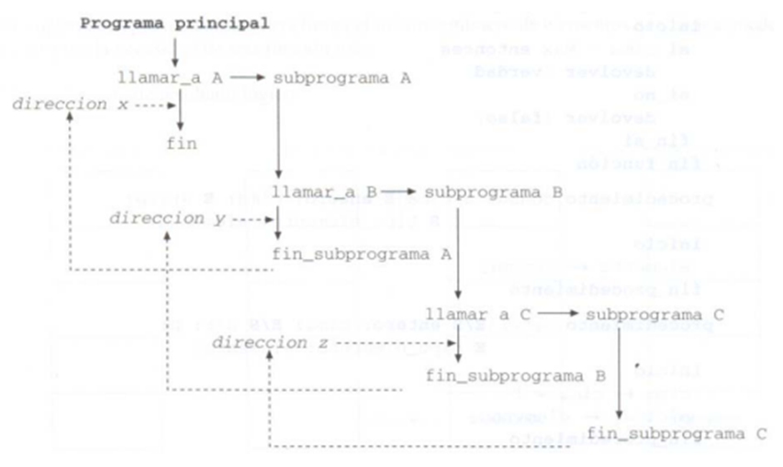
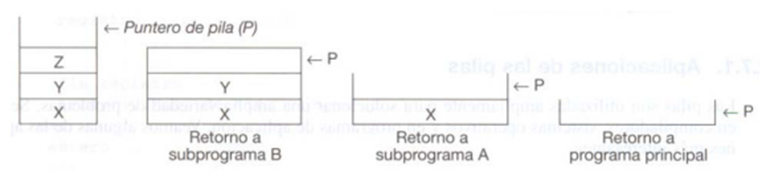
LLAMADAS A SUBPROGRAMAS
Cuando un programa o subprograma llama a otro, la dirección se introduce en la pila, por supuesto en la cima, y cuando un subprograma termina, vuelve a la dirección siguiente a la instrucción en la que se llamo, y de este modo, la pila se va vaciando y el puntero de la pila queda libre siempre apuntando a la siguiente dirección de retorno, de la siguiente forma:

Slide 11
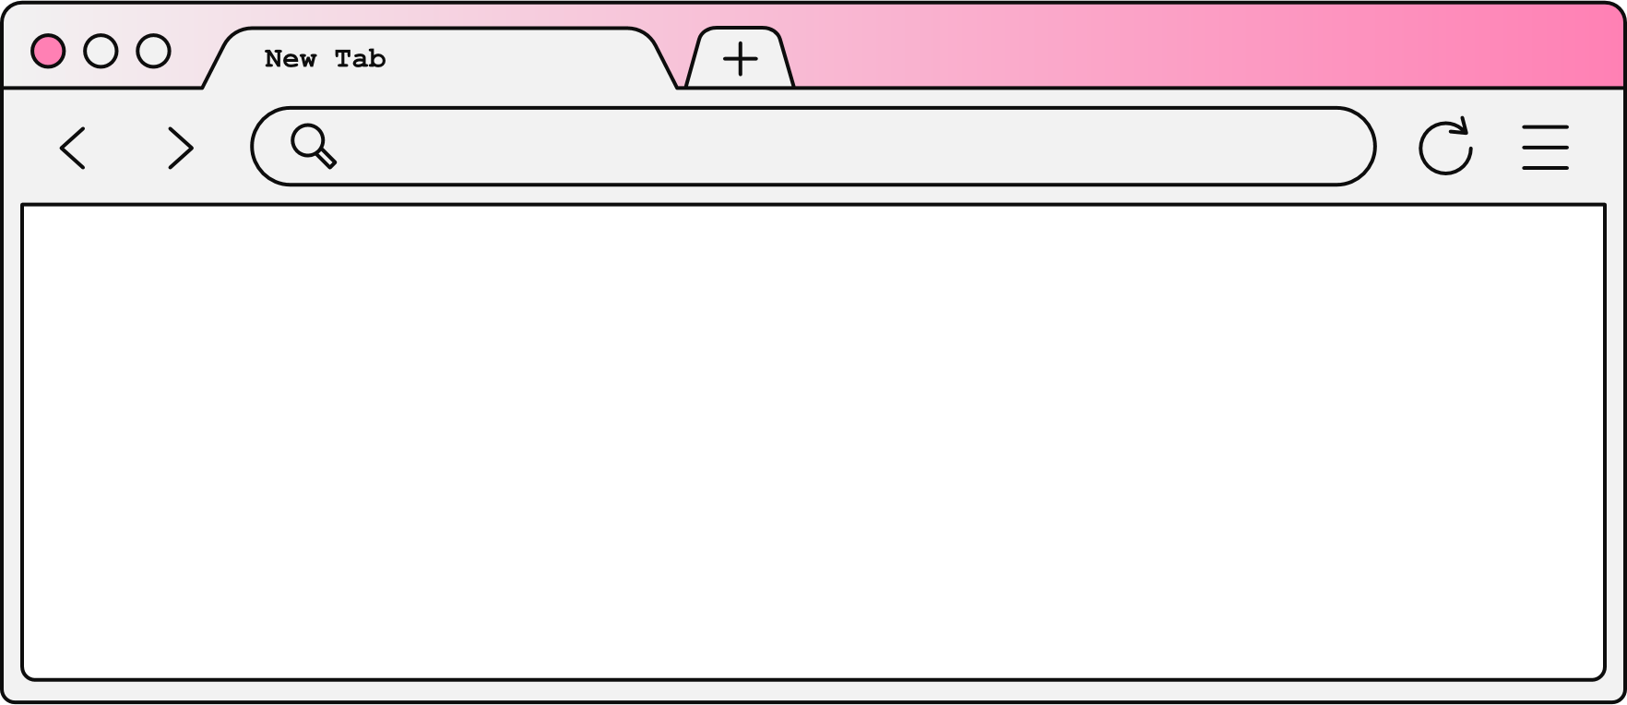
GRACIAS POR SU ATENCION
REFERENCIA 1
http://metodos1utec.blogspot.com/2012/10/operaciones-con-pilas-y-aplicaciones.html
REFERENCIA 2
https://pilasdentrodeprogramacion.wordpress.com/aplicaciones-de-pilas/
REFERENCIA 3
https://docplayer.es/30034243-Estructuras-de-datos-clase-5-aplicaciones-de-pilas-y-colas.html

